Slide 1




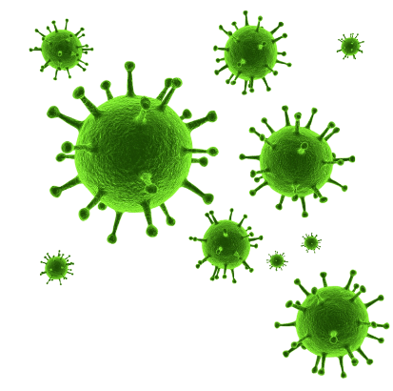

COVID 19

Slide 2

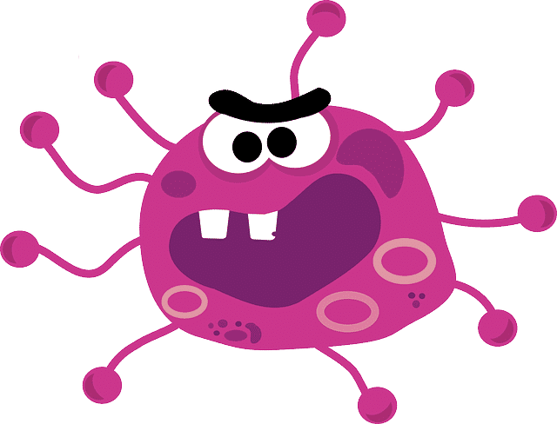

Wat is COVID 19?
COVID 19 is die boetie van die griep en verkoue virus
Griep
COVID 19
Verkoue

Slide 3
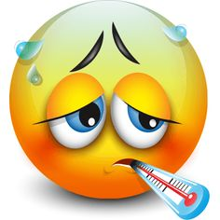
Hoekom praat almal van COVID 19?
Die COVID 19 virus kan jou baie siek maak…..

Slide 4

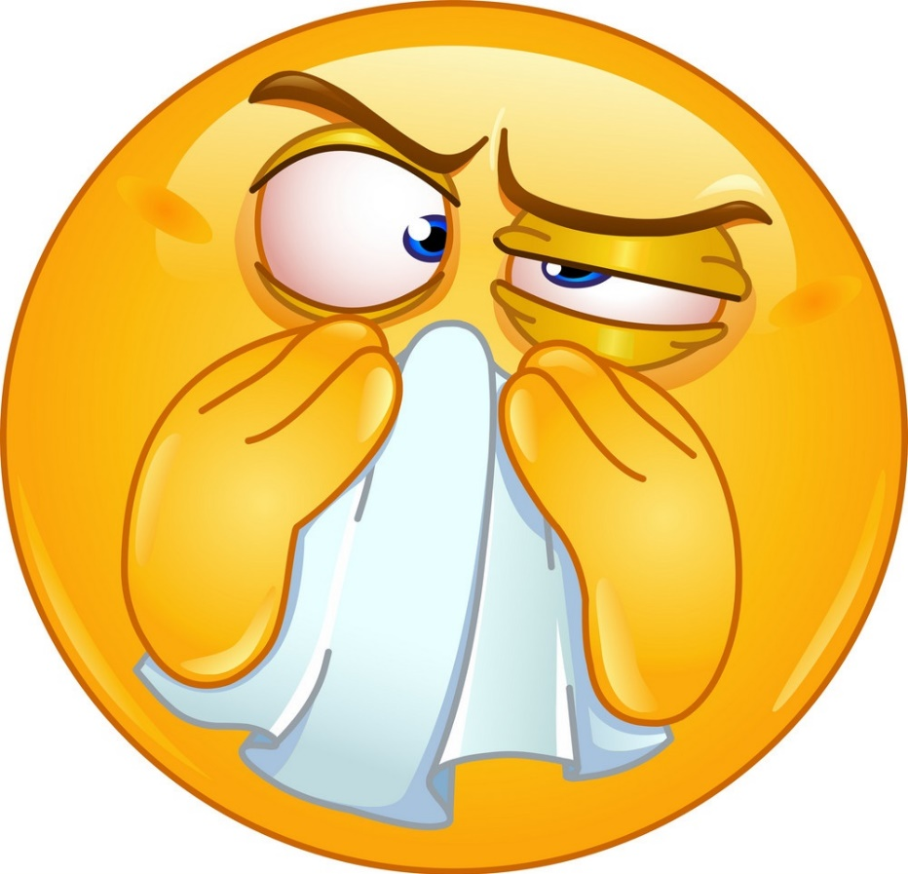

Hoe weet ek as ek COVID 19 het?
Jy gaan nie dadelik weet of jy dit het nie, jy gaan eers begin sleg voel.

Slide 5







Hoe gaan ek voel?
Sê vir Pappa of Mamma as jy die volgende voel:
Koors
Kopseer
Baie moeg
Keelseer
Lyfseer
Droeë hoes
Kortasem
Loopmaag

Slide 6


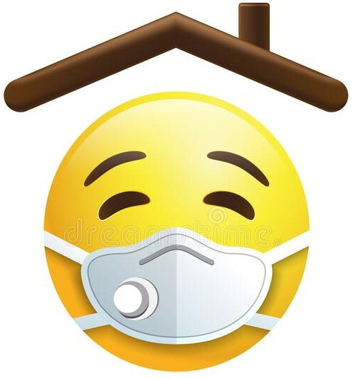

Wat gaan dan gebeur?
Jy gaan getoets word.
Jy gaan by die huis bly tot jy weet of jy COVID 19 het.
Jy gaan vir mense wat jy die laaste veertien dae gesien het
laat weet sodat hulle ook getoets kan word.

Slide 7
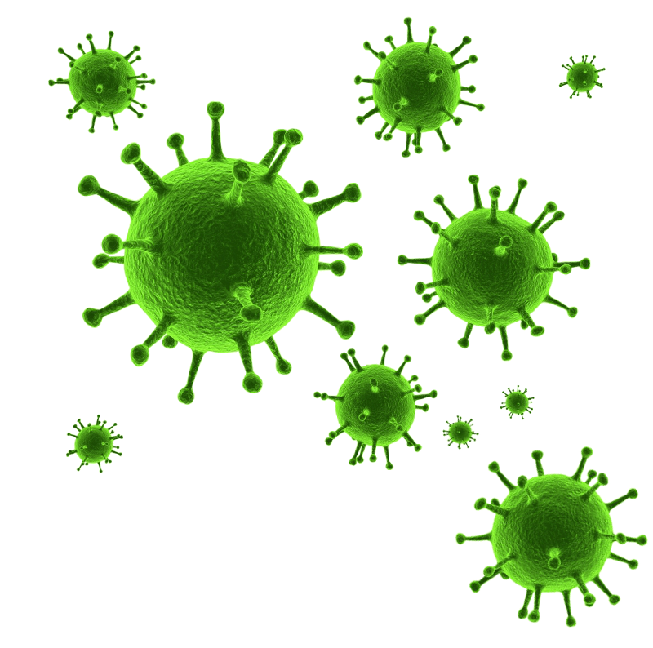
Hoe kan ek die COVID 19 virus kry?
Jy kan die virus kry deur dit in te asem wanneer iemand wat dit het, nie in hulle elmboog genies of gehoes het nie.

Slide 8

Hoe kan ek die COVID 19 virus kry?
Jy kan die virus kry deur aan iets te vat waaraan iemand gevat het wat die virus het.

Slide 9



Hoe kan ek myself en ander beskerm?
Dra altyd jou masker as jy iewers heen gaan.

Slide 10

Hoe kan ek myself en ander beskerm?
1,5m
Sosiale Afstand: Moenie te naby ander mense kom nie.

Slide 11
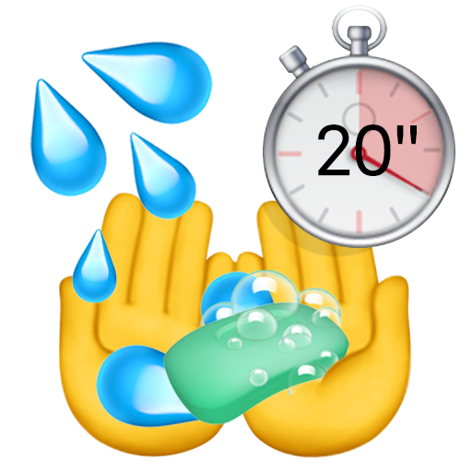
Hoe kan ek myself en ander beskerm?
Was jou hande gereeld met seep en water vir ten minste 20 sekondes op ‘n keer, of spuit met handsaniteerder.

Slide 12

Hoe kan ek myself en ander beskerm?
Moenie aan mekaar raak nie. Ook nie om te soen of drukkies te gee nie.

Slide 13


Hoe kan ek myself en ander beskerm?
Moenie aan jou gesig vat nie.

Slide 14

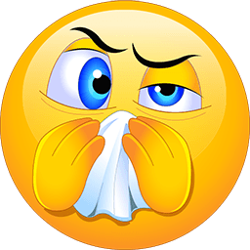
Hoe kan ek myself en ander beskerm?
Nies of hoes binne in jou elmboog, of in ‘n tissue wat jy dadelik weggooi in ‘n drommetjie met ‘n deksel.

